Slide 1



Slide 2

Елена Уайт о благовестии близкому окружению
Что по этому поводу
писала Елена Уайт?

Slide 3
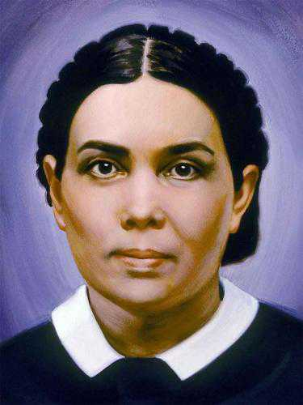
Елена Уайт о благовестии своему окружению
Елена Уайт в своих трудах много внимания уделяет различным методам и способам возвещения Евангелия неверующим.
Один из таких способов возвещения Евангелия – это благовестие нашему близкому окружению: членам семьи, родственникам, соседям, друзьям, коллегам по работе и просто знакомым.

Slide 4
Елена Уайт о благовестии своему окружению
Хотя Елена Уайт в своих трудах не использует слово ойкос, как можно встретить в современной литературе о благовестии близким, тем не менее она не раз писала о том, как важно адвентистам использовать возможность рассказать о Христе именно своим близким и родным, друзьям и соседям, коллегам по работе и знакомым.

Slide 5
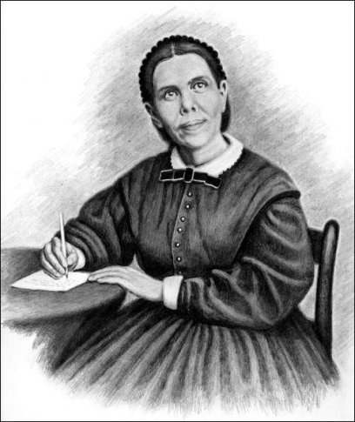
«Путь ко Христу» стр. 81
«Если мы призваны совершать дело Божье в своей семье или среди наших соседей, то нам нет необходимости ехать в дальние страны. Мы можем распространять истину с любовью и на месте – в семье, в церкви, среди людей, с которыми общаемся и работаем»

Slide 6
«Свидетельства для Церкви» том 6, стр. 428
«Пусть желающие работать для Бога начинают дома, в своей собственной семье, в своем окружении, среди своих друзей. Здесь они найдут подходящее миссионерское поле. Вот такая домашняя миссионерская работа станет испытанием, выявляющим их способность или неспособность к служению на более широком поле»

Slide 7
«Свидетельства для Церкви» том 6, стр. 428
«Случай Филиппа и Нафанаила является примером истинной домашней миссионерской работы. Филипп увидел Иисуса и проникся убеждением, что Он и есть Мессия. Радуясь, Филипп пожелал, чтобы его друзья также узнали эту Благую весть. Он захотел, чтобы истину, принесшую ему такое утешение, разделил и Нафанаил»

Slide 8
«Желание веков» стр. 141
«Вначале Иоанн Креститель послал двух своих учеников ко Христу. Один из них, Андрей, нашел своего брата и позвал его к Спасителю. Затем был призван Филипп, который отправился искать Нафанаила. Эти примеры должны научить нас, насколько важно наше личное усилие в привлечении к вере родственников, друзей и соседей»

Slide 9
«Служение исцеления» стр. 152
«Вначале Иоанн Креститель послал двух своих учеников ко Христу. Один из них, Андрей, нашел своего брата и позвал его к Спасителю. Затем был призван Филипп, который отправился искать Нафанаила. Эти примеры должны научить нас, насколько важно наше личное усилие в привлечении к вере родственников, друзей и соседей»

Slide 10
«Ревью энд Геральд»,
13 марта 1888 год
«Великие планы будут воплощены в жизнь в назначенное время, но личные, индивидуальные усилия и интерес, проявленный к друзьям и соседям, сделают больше, чем мы можем себе представить. Из-за недостатка такой работы погибают души, за которые умер Христос. …Но если мы сможем применить только один метод, то пусть это будет личная работа, когда мы, открывая Писания в домах, лично общаемся с людьми и близко беседуем с членами семей, затрагивая не вопросы малого значения, но величественные темы спасения»

Slide 11
«Ревью энд Геральд»,
25 июля 1918 год
«Если будут приложены серьезные усилия для спасения иностранцев в городах нашей страны, то дело Божье получит много благословений и в дальних регионах. Среди этих мужчин и женщин есть те, которые, приняв свет истины, быстро могли бы приготовиться, чтобы трудиться для своего народа здесь и в других странах. После возвращения туда, откуда они приехали, многие могли бы с таким же успехом приобретать для истины своих друзей. Они могут разыскать своих родственников, соседей и сообщить им познание о трехангельской вести»

